Slide 1
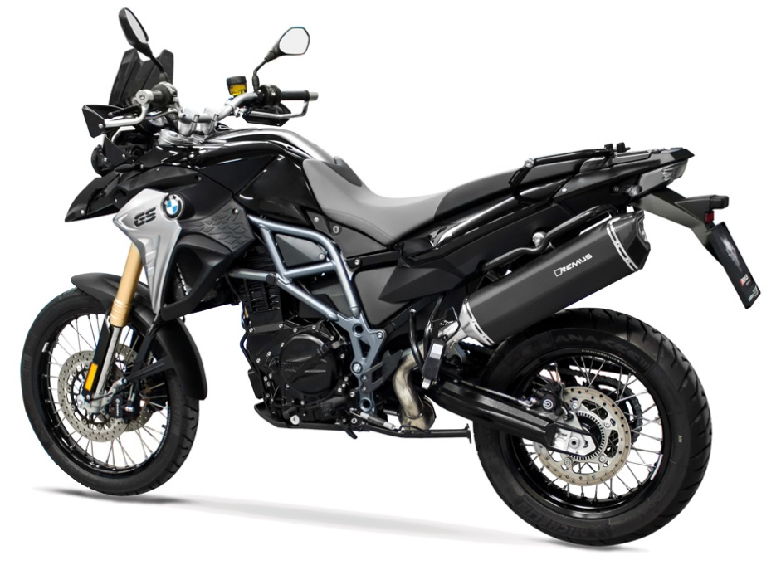
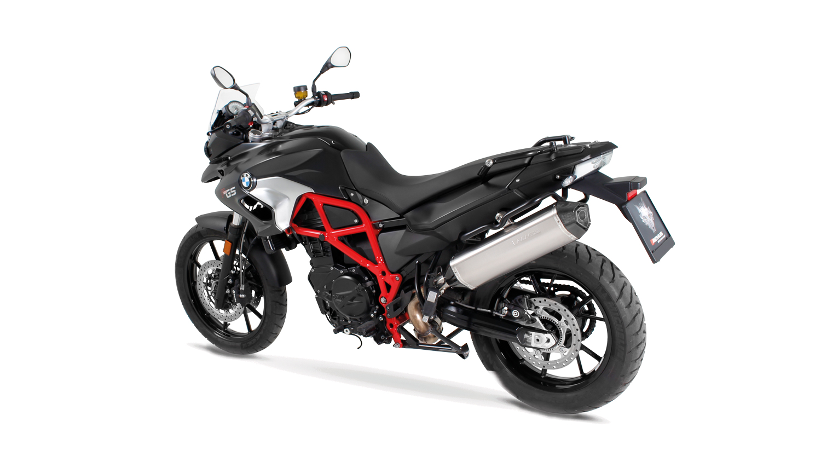
BIKE INFO 14/2017
+ 3 PS, + 2 Nm, -1,8 kg
(bei 4500 U/min |at 4500 rpm)
BMW F 800 GS/ F 700 GS Mod. 2017 (Euro 4)

Slide 2
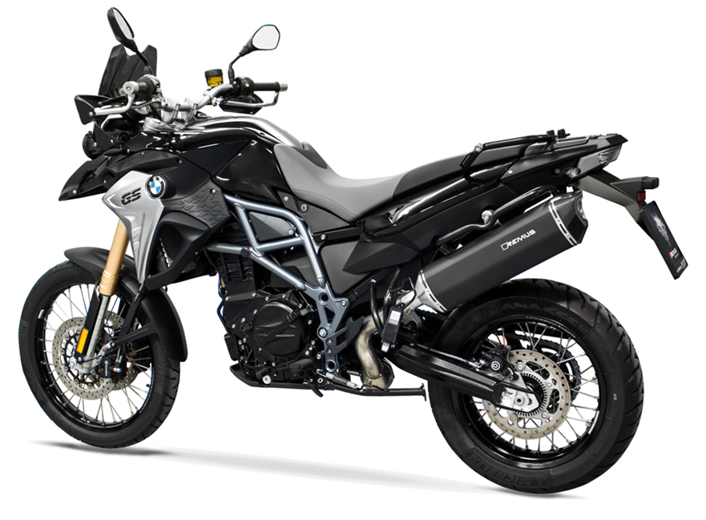
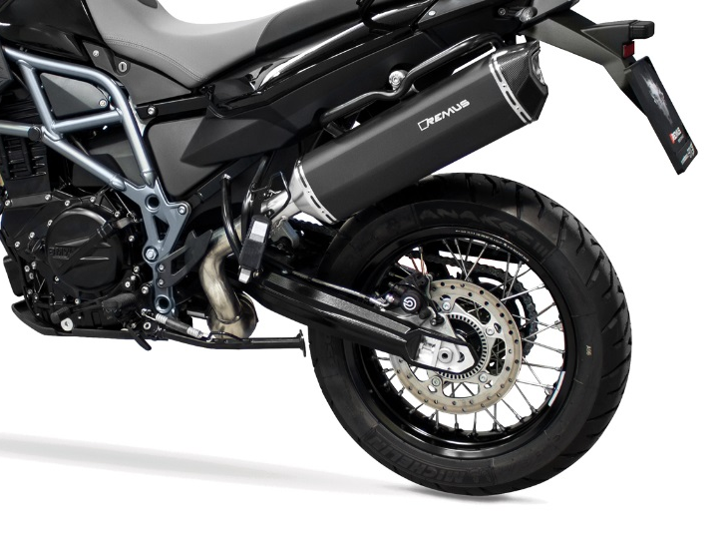
Slip-on BLACK HAWK
Motorrad / Bike
Gewicht / weight (kg)
 |  |  | Serie / stock | REMUS
Außenmantel / sleeve |  |  |  | Edelstahl stainless steel
Schalldämpfer / silencer |  |  | 4,70 | 2,90
Abbildung kann vom Original abweichen / Picture can deviate from original product

Slide 3
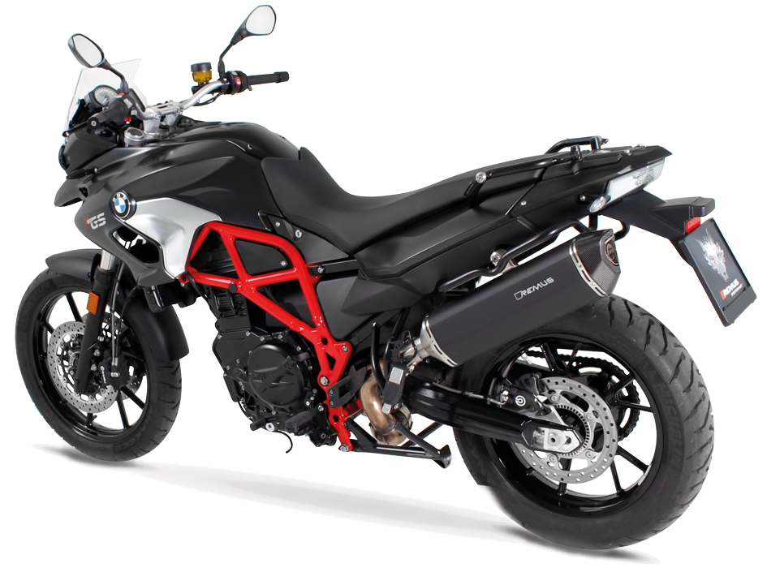
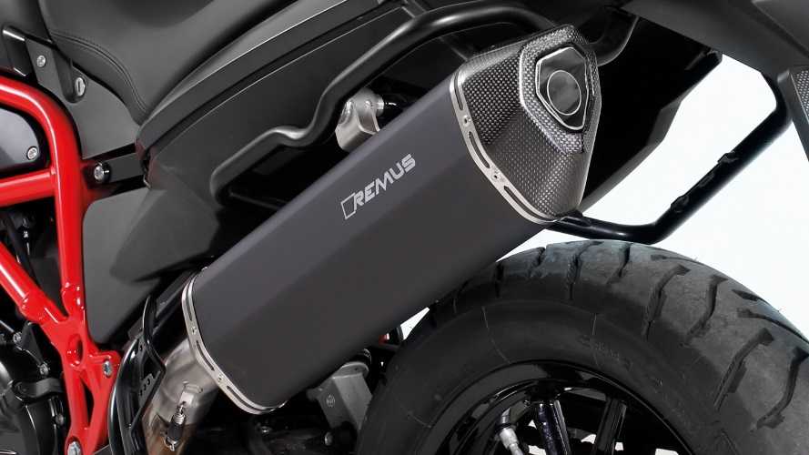
Slip-on BLACK HAWK
Motorrad / Bike
Gewicht / weight (kg)
 |  |  | Serie / stock | REMUS
Außenmantel / sleeve |  |  |  | Edelstahl stainless steel
Schalldämpfer / silencer |  |  | 4,70 | 2,90
Abbildung kann vom Original abweichen / Picture can deviate from original product

Slide 4
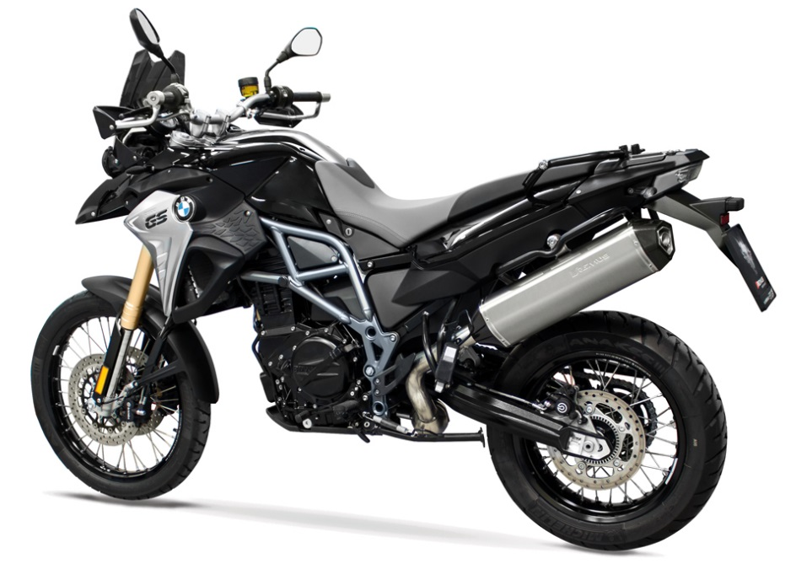
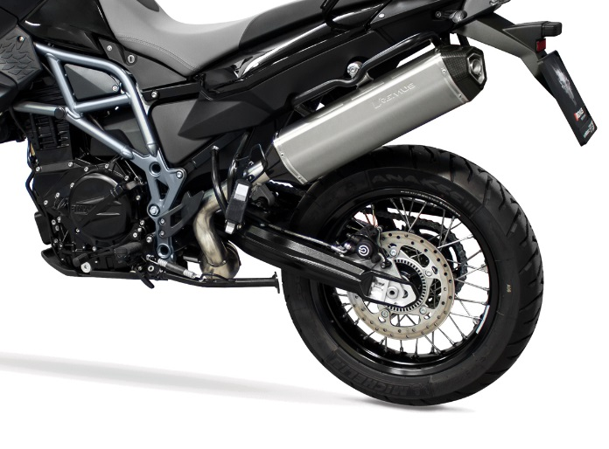
Slip-on HEXACONE
Motorrad / Bike
Gewicht / weight (kg)
 |  |  | Serie / stock | REMUS
Außenmantel / sleeve |  |  |  | Titan / titanium
Schalldämpfer / silencer |  |  | 4,70 | 2,80
Abbildung kann vom Original abweichen / Picture can deviate from original product

Slide 5
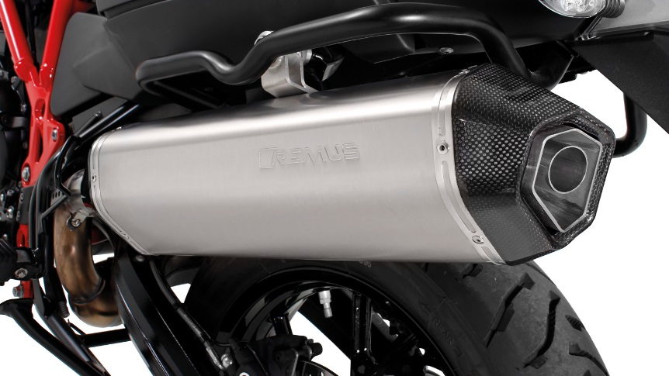
Slip-on HEXACONE
Motorrad / Bike
Gewicht / weight (kg)
 |  |  | Serie / stock | REMUS
Außenmantel / sleeve |  |  |  | Titan / titanium
Schalldämpfer / silencer |  |  | 4,70 | 2,80
Abbildung kann vom Original abweichen / Picture can deviate from original product

Slide 6
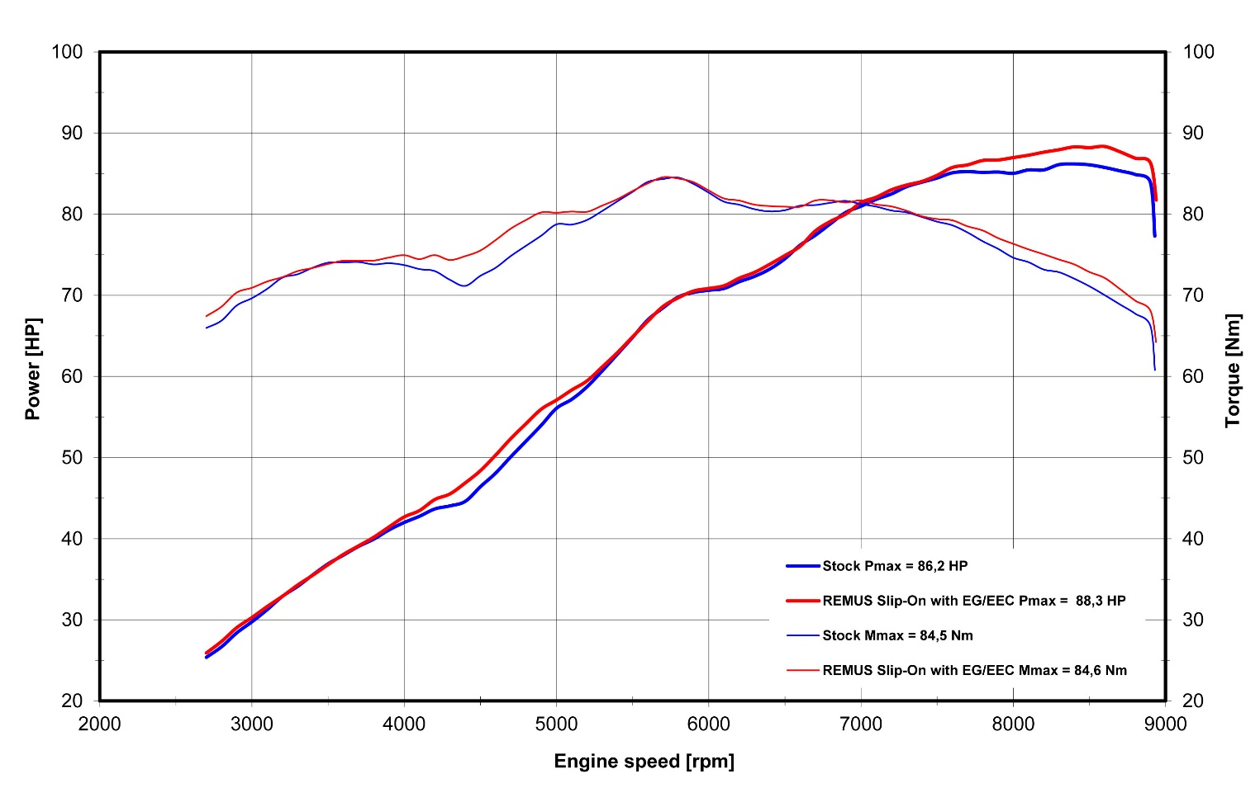
Leistungsdiagramm / Dyno chart
Technische Änderungen und Irrtümer bleiben vorbehalten.
Subject to technical alterations and errors.

Slide 7
Artikelliste im Detail / Partnumbers in detail
ARTIKELNUMMERN IM DETAIL / PART NUMBERS IN DETAIL
Modell - type | Bj. year | Ømm | Beschreibung | description | Typ type | Mantel Variante | sleeve version | Artikelnummer part number | EUR exkl. MwSt. EUR excl. VAT
F 800 GS | 17- |  | HEXACONE | HEXACONE | EG/ABE/EEC | Titan | titanium | 4882 085317 | 552,00
F 800 GS Adventure | 17- |  | BLACK HAWK | BLACK HAWK | EG/ABE/EEC | Edelstahl schwarz | stainless steel black | 64782 085317 | 514,00
63 kW, 4G80r, (Euro 4) F 700 GS 55 kW, 4G80r, (Euro 4) | 17- |  | Edelstahl - Krümmer (2-1) ohne Kat. anstelle Serienkrümmer (nicht für F 800 GS Adventure) | stainless-steel header (2-1) no cat. instead of serial header (not for F 800 GS Adventure) | RACE (no EG/ABE EEC) | Edelstahl | stainless steel | 0101 085208 | 445,00
Preise 2017 in Euro exkl. MwSt. / Prices 2017 in Euro excl. VAT! |  |  |  |  |  | Irrtum und Änderung vorbehalten / Errors and omission excepted

Slide 8
Artikelliste / Partnumbers
ARTIKELNUMMERN / PART NUMBERS
Modell - type | Bj. year | Ømm | Beschreibung | description | Typ | Schalldämpfer | Mantel | sleeve | Setartikelnummer | EUR exkl. MwSt. EUR excl. VAT
 |  |  |  |  | type | muffler | Variante | version | setpartnumber
F 800 GS | 17- |  | Slip on (Schalldämpfer) | slip on (muffler) | EG/ABE/EEC | HEXACONE | Titan | titanium | 094882 085317 | 552,00
F 800 GS Adventure | 17- |  |  |  | EG/ABE/EEC | BLACK HAWK | Edelstahl schwarz | stainless steel black | 0964782 085317 | 514,00
63 kW, 4G80r, (Euro 4) F 700 GS 55 kW, 4G80r, (Euro 4) | 17- |  | Edelstahl - Krümmer (2-1) ohne Kat. anstelle Serienkrümmer (nicht für F 800 GS Adventure) | stainless-steel header (2-1) no cat. instead of serial header (not for F 800 GS Adventure) | RACE (no EG/ABE EEC) |  | Edelstahl | stainless steel | 0101 085208 | 445,00
Preise 2017 in Euro exkl. MwSt. / Prices 2017 in Euro excl. VAT! |  |  |  |  |  |  | Irrtum und Änderung vorbehalten / Errors and omission excepted

